Slide 1
深度學習基本原理
第 6 部分：進階架構

Slide 2
課程大綱
• | 第 1 部分：深度學習簡介
• | 第 2 部分：神經網路如何訓練
• | 第 3 部分：卷積神經網路 (Convolutional Neural Networks)
• | 第 4 部分：資料增強與部署
• | 第 5 部分：預訓練模型
• | 第 6 部分：進階架構

Slide 3
繼續更深入的主題
Notes:
現在我們已經掌握了神經網路的基礎，我們將簡要介紹一些更進階的神經網路架構。

Slide 4
人工智慧的領域
自然語言處理 (Natural Language Processing)
- 語言學 (Linguistics)
強化學習 (Reinforcement Learning) - 賽局理論 (Game Theory) - 心理學 (Psychology)
異常檢測 (Anomaly Detection) - 安全 (Security) - 醫學 (Medicine)
電腦視覺 (Computer Vision)
- 視光學 (Optometry)
Notes:
人工智慧的最終目標是解決問題，並期望其表現的與人類相當或更好。我們越是嘗試找出人工智慧的實際應用，就應該越了解人類的思考和運作方式。

Slide 5
人工智慧的領域
自然語言處理 (Natural Language Processing)
- 語言學 (Linguistics)
強化學習 (Reinforcement Learning) - 賽局理論 (Game Theory) - 心理學 (Psychology)
異常檢測 (Anomaly Detection) - 安全 (Security) - 醫學 (Medicine)
電腦視覺 (Computer Vision)
- 視光學 (Optometry)
Notes:
例如，今天我們大部分時間討論了人工智慧在電腦視覺領域的應用。但我們只是觸及了該領域研究的表面。電腦視覺的許多突破是與能更好地理解我們人類自身的身體機制有關。
你是否曾經想過為什麼電腦有紅、綠、藍三個顏色通道(channel)？這些顏色的選擇並非巧合。在人類眼睛中，我們有稱為光感受器的專門細胞，有些光感受器的功能是接收紅色、綠色和藍色光線。因此，當電腦的RGB資料結構被提出時，它是有考量人類的身體機制。

Slide 6
人工智慧的領域
自然語言處理 (Natural Language Processing)
- 語言學 (Linguistics)
強化學習 (Reinforcement Learning) - 賽局理論 (Game Theory) - 心理學 (Psychology)
異常檢測 (Anomaly Detection) - 安全 (Security) - 醫學 (Medicine)
電腦視覺 (Computer Vision)
- 視光學 (Optometry)
Notes:
讓我們稍微轉換一下主題，嘗試自然語言處理(Natural Language Processing)，其目標是創造一種能夠像人類一樣感知和生成語言的智能。這裡有許多有趣的機制。首先，對於電腦來說，要感知任何東西，都必須表示為數字。我們要如何做到這一點？而且我們選擇詞語的順序也很重要。我們要如何捕捉句子結構？
考慮到這一點，人類能夠通過語言相互交流的能力是令人難以置信的。這邊我們來作個圖靈測試吧！這些講師筆記是由人類還是機器撰寫的？我們期待在課程反饋中看到你的回應：）

Slide 7
自然語言處理 (Natural Language Processing)
Notes:
. 就像電腦視覺一樣，我們只能介紹自然語言處理的入門主題。即便如此，我們將學習一些有趣的技巧來幫助我們入門。

Slide 8
從詞語到數字
Dictionary
“A dog barked at a cat.” (一隻狗對著一隻貓吠叫)
A
An
And
At
Ate
Bark
Barked
Cat
Cats
Dog
Dogs
Eat
[1, 10, 7, 4, 1, 8]
Notes:
假設我們要製作一個幫助解決寫作障礙的工具。給定句子的前幾個詞，我們希望我們的模型能夠填充句子的其餘部分。
我們首先需要弄清楚的是如何將詞語表示為數字？當人們最初處理這個問題時，他們想出的一個解決方案是製作自己的字典。我們將每個獨特的詞語分配一個數字，並將這個詞語列表稱為我們的字典。然後我們可以通過我們的字典獲取對應句子中每個詞語的數字。執行此操作的函式稱為符記器(tokenizer)。

Slide 9
從詞語到數字
輸入
輸出
Dictionary
A
A
An
An
And
And
At
At
A
An
And
At
Ate
Bark
Barked
Cat
Cats
Dog
Dogs
Eat
Ate
Ate
Bark
Bark
Barked
Barked
Cat
Cat
Cats
Cats
Dog
Dog
Dogs
Dogs
Eat
Eat
Notes:
我們將從簡單開始，創建一個模型，該模型將一個詞作為輸入，並嘗試預測下一個詞作為輸出。根據我們的字典，我們可能預測"狗(DOG)"之後的詞會是"吃(EAT)"或"吠叫(BARK)"。我們如何設置我們的模型來做到這一點？
儘管我們已經為每個詞分配了一個數字，但它仍然是一個種類(categorical)變數。為了將其視為種類變數，我們將每個詞分配給一個輸入神經元。

Slide 10
從詞語到數字
輸入
輸出
Dictionary
0
0%
0
0%
0
10%
0
5%
A
An
And
At
Ate
Bark
Barked
Cat
Cats
Dog
Dogs
Eat
0
35%
0
0%
0
50%
0
0%
0
0%
1
0%
0
0%
0
0%
Notes:
從電腦的角度來看，它會給輸入的詞設定為 1，而所有其他輸入設定為為 0。這被稱為one-hot encoding，因為我們給一個值設定為 1（熱值），而其他所有值都是零（冷值）。對於輸出的結果，它會分配一個百分比機率，表示輸出的詞會出現在輸入的詞後面的可能性。

Slide 11
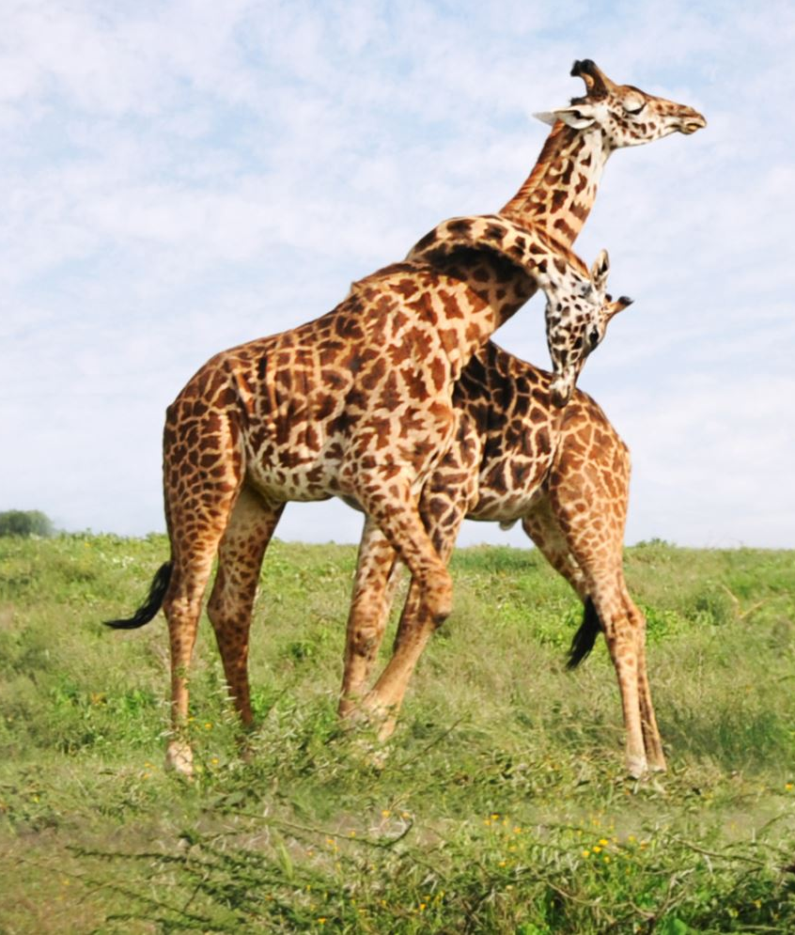
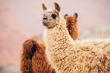
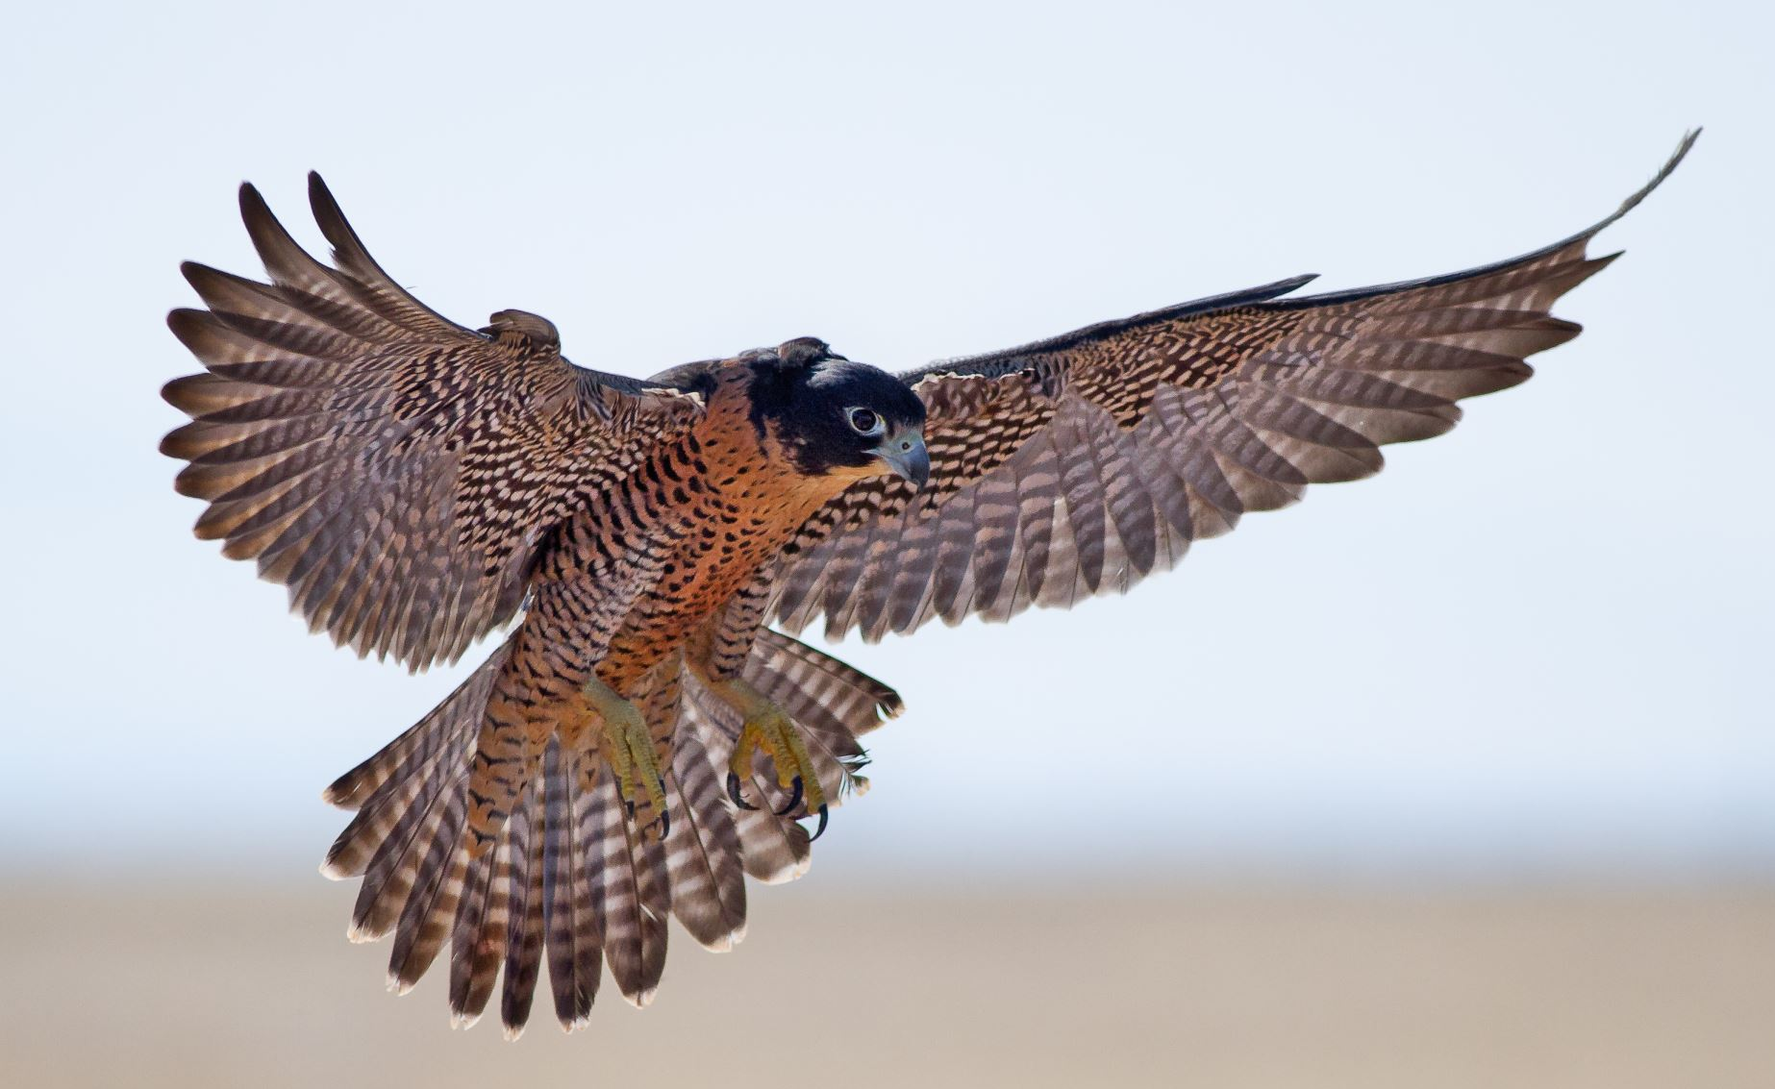
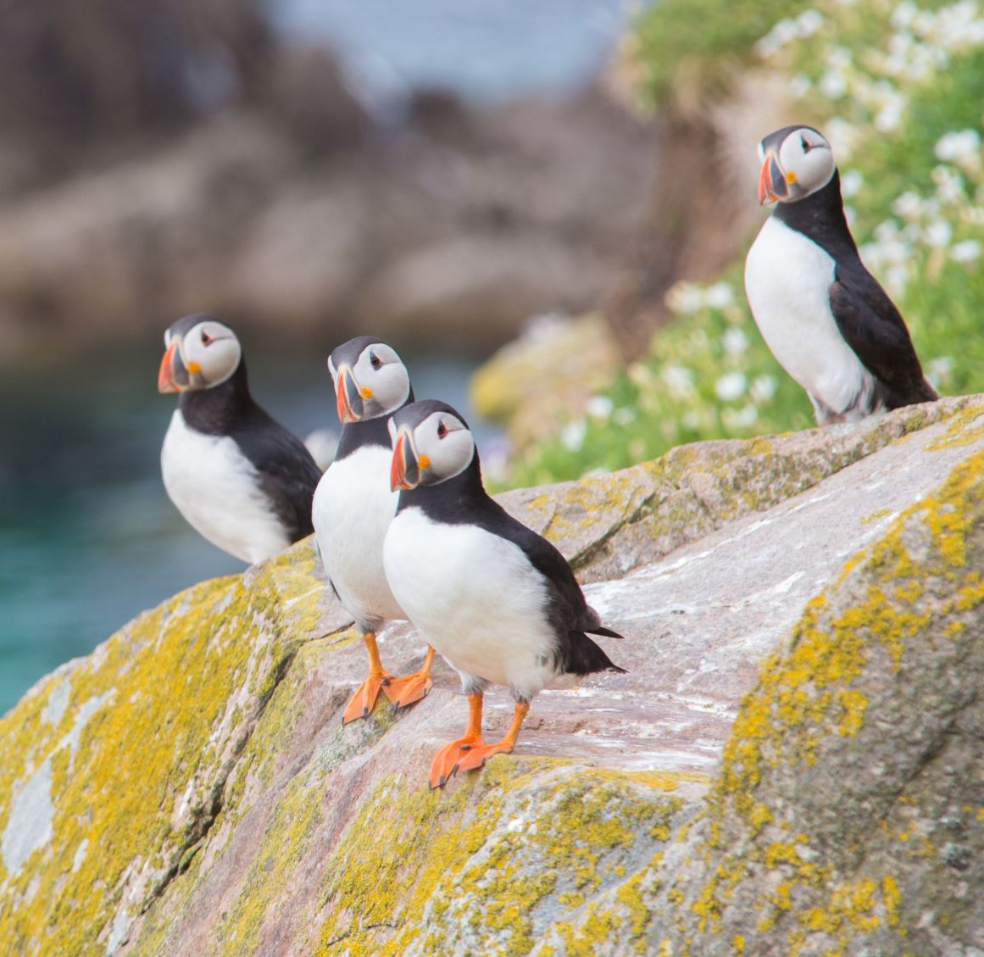
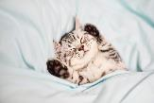
從詞語到數字
Big
Bigger Dictionary
Giraffe(長頸鹿)
(.9, .9)
Llama(羊駝)
(-.9, .1)
A
An
And
At
Ate
Bark
Barked
Cat
Cats
Dog
Dogs
Eat
Eaten
A
An
And
At
Ate
Bark
Barked
Cat
Cats
Dog
Dogs
Eat
Eaten
A
An
And
At
Ate
Bark
Barked
Cat
Cats
Dog
Dogs
Eat
Eaten
A
An
And
At
Ate
Bark
Barked
Cat
Cats
Dog
Dogs
Eat
Eaten
A
An
And
At
Ate
Bark
Barked
Cat
Cats
Dog
Dogs
Eat
Eaten
A
An
And
At
Ate
Bark
Barked
Cat
Cats
Dog
Dogs
Eat
Eaten
…
…
…
…
Domestic
Wild
Falcon(獵鷹)
(.15, -.4)
Kitty(貓)
(-.75, -.8)
Puffin(海鸚)
(.85, -.65)
Small
Notes:
這種方法在字典大小較小時效果很好，但如果我們有數百萬個單詞呢？那將導致我們有數百萬個權重！處理這種情況的一個技巧是創建所謂的內嵌(Embedding)。
假設我們有一個動物字典，我們想用兩個數字來表示它們。我們可能會採用兩種描述這些動物的方式，比如它們有多家養/野生以及它們有多大/小。我們會在家養/野生尺度上給完全家養的動物給予-1數值，在家養/野生尺度上給完全野生的動物給予 +1數值。
這被稱為內嵌(Embedding)，因為我們將高維度的東西（所有動物分屬不同類別）映射到較小的維度空間中。我們在這裡使用兩個描述符(descriptors)，所以這是一個二維內嵌(2-dimensional embedding)。如果我們使用三個描述符(descriptors)，如家養/野生、大/小和獵物/捕食者，那將是一個三維內嵌(3-dimensional embedding)。
很久以前，一群語言學家嘗試進行這種練習，他們將單詞描述符(word descriptors)給予不同的數值。如今，我們可以使用神經網路(neural networks)。

Slide 12
從詞語到數字
輸入
技術上的一個內嵌(embedding)
輸出
Bigger Dictionary
A
A
An
An
And
And
A
An
And
At
Ate
Bark
Barked
Cat
Cats
Dog
Dogs
Eat
Eaten
A
An
And
At
Ate
Bark
Barked
Cat
Cats
Dog
Dogs
Eat
Eaten
A
An
And
At
Ate
Bark
Barked
Cat
Cats
Dog
Dogs
Eat
Eaten
A
An
And
At
Ate
Bark
Barked
Cat
Cats
Dog
Dogs
Eat
Eaten
A
An
And
At
Ate
Bark
Barked
Cat
Cats
Dog
Dogs
Eat
Eaten
A
An
And
At
Ate
Bark
Barked
Cat
Cats
Dog
Dogs
Eat
Eaten
…
…
…
…
At
At
Ate
Ate
Bark
Bark
Barked
Barked
Cat
Cat
Cats
Cats
Dog
Dog
Dogs
Dogs
Eat
Eat
Notes:
當我們在神經網路(neural network)中從高維空間降到低維空間時，這在技術上就是一種內嵌(embedding)。換句話說，當我們從更多神經元到更少神經元時，我們就在創建內嵌(embedding)。低維中的神經元數量就是內嵌大小(embedding size)。
現今，人們經常使用遷移學習(transfer learning)來進行單詞內嵌(word embeddings)。這是依據最新研究的結果。
在今天的課程練習(Lab)中，我們將創建自己的內嵌(embedding)來了解其實現方式。

Slide 13
注意力機制(Attention)
Notes:
很好，現在我們知道如何將單詞映射為數字。讓我們看看大型語言模型(Large Language Models)或LLM如何使用這些內嵌(embeddings)來生成文字。

Slide 14

句子預測
我是現代少將的完美典範，
我擁有關於植物、動物和礦物的資訊，
….
我在積分和微分演算(integral and differential calculus)方面非常擅長；
我知道微小動物的科學名稱：
總之，在植物、動物和礦物的事務上，
我是現代少將的完美典範。
~少將 Stanley
Notes:
過去神經網路(neural networks)只能一次預測一個單詞，但它們後來發展出更加複雜的功能。例如，讓我們看看這些由Major-General Stanley在《海盜王》中唱的歌詞。根據這些文字，你能猜出綠色框中缺少什麼嗎？

Slide 15
句子預測
我是現代少將的完美典範，
我擁有關於植物、動物和礦物的資訊，
….
我在積分和微分演算(integral and differential calculus)方面非常擅長；
我知道微小動物的科學名稱：
總之，在植物、動物和礦物的事務上，
我是現代少將的完美典範。
~少將 Stanley
Notes:
這個資訊就在第一句中。這是一首冗長而雜亂的歌。神經網路(neural network)如何記住這些信息？

Slide 16
注意力機制(Attention)
I
am
the
very
model
5 x 3
5 x 3
Q
K
Query
Key
Notes:
假設我們有兩個神經網路(neural networks)，設計用來為符記化(tokenized)的單詞提供內嵌(embedding)。關鍵在於輸出內嵌(embeddings)應該是相同大小。在這種情況下，假設每個內嵌模型(embedding model)為給定輸入輸出三個數字。為了容易理解，讓我們稱一個內嵌為查詢(Query)，另一個為鍵值(Key)。

Slide 17
注意力機制(Attention)
I
am
the
very
model
5 x 3
5 x 3
Q
K
Query
Key
Notes:
然後對於每個單詞，我們會得到2組 3個數字的內嵌(embeddings)。在這種情況下，我們有5個單詞，所以我們會有2個5乘3的矩陣。

Slide 18
注意力機制(Attention)
5 x 3
3 x 5
Notes:
如果我們將其中一個矩陣的轉置(transpose)...

Slide 19
注意力機制(Attention)
Attention
5 x 3
3 x 5
5 x 5
Notes:
我們可以將它們相乘。這被稱為注意力矩陣(attention matrix)，因為它表示我們序列(sequence)中每個單詞與其他單詞的關係。

Slide 20
注意力機制(Attention)
 | I | Understand | Equations | Both | Simple | and | Quadraical
I
Understand
Equations
Both
Simple
And
Quadratical
Notes:
注意力矩陣(attention matrix)可能看起來像這樣。一個單詞對另一個單詞的影響越大，它們的交叉值(intersection value)就越高。

Slide 21
注意力機制(Attention)
I
am
the
very
model
5 x 3
5 x 3
5 x 3
Q
K
V
Query
Key
Value
Notes:
如果我們想要基於這種注意力關係(attention relationship)創建另一種編碼(encoding)，5 x 5 是一個不太方便的形狀。所以讓我們創建另一個 5 x 3 的矩陣，稱為Value的矩陣。

Slide 22
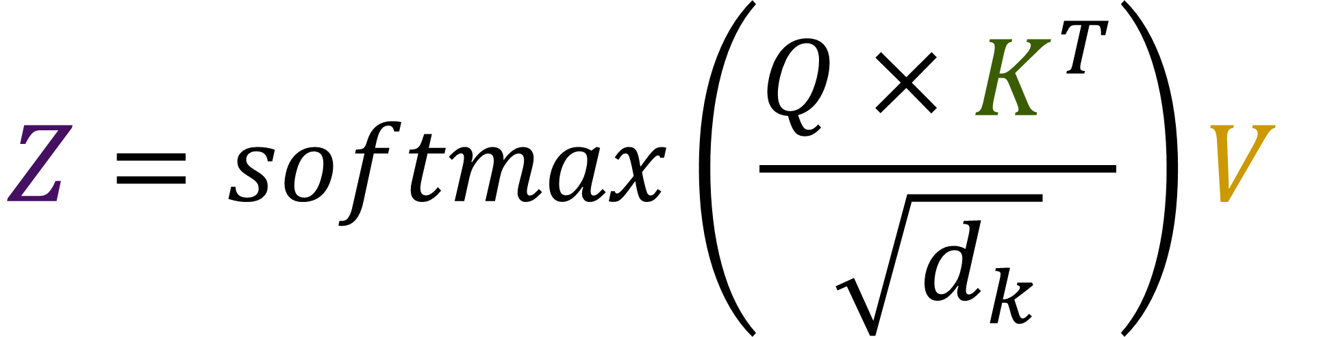
注意力機制(Attention)
$$Z=softmax\left(\frac{Q×K^{T}}{\sqrt{d_{k}}}\right)V$$
I
am
the
very
model
5 x 3
5 x 3
5 x 3
5 x 3
Q
K
V
Z
Query
Key
Value
Attention Score
Notes:
通過將所有矩陣相乘，我們得到所謂的注意力分數(Attention Score)。我們可以在各種自然語言處理挑戰中使用這個注意力分數(Attention Score)。

Slide 23
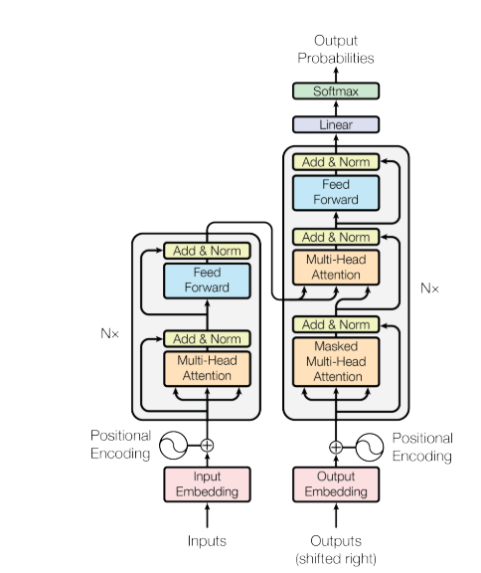
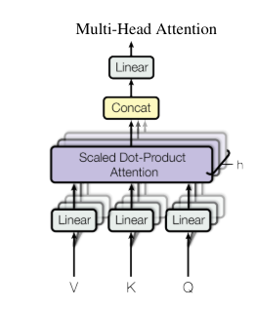
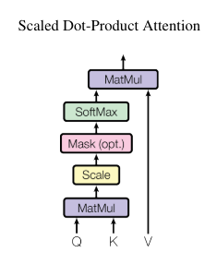
Transformers
Notes:
大型語言模型在稱為轉換器(Transformer)的神經網路架構中使用注意力機制(Attention)。使用這種架構的第一個著名模型是 BERT，代表基於轉換器的雙向編碼器表示形式(Bidirectional Encoder Representations from Transformers)。
https://arxiv.org/pdf/1706.03762

Slide 24
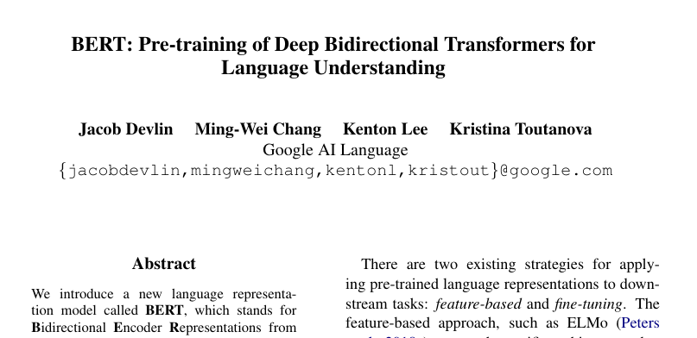
BERT
Notes:
我們將在課程練習(Lab)中使用 BERT，看它如何使用內嵌(Embedding)和注意力機制(Attention)來預測句子。
BERT 不是唯一使用注意力機制的著名模型。Llama 2 和 GPT 也使用注意力轉換器(Attention Transformers)。如果您想更深入了解其運作方式，我在備註中包含了相關連結。
https://deepgram.com/learn/visualizing-and-explaining-transformer-models-from-the-ground-up
https://medium.com/analytics-vidhya/understanding-attention-in-transformers-models-57bada0cce3e
https://arxiv.org/pdf/1706.03762
https://arxiv.org/pdf/1810.04805

Slide 25
其他架構
Notes:
我們即將結束課程，所以在結束前，讓我們看看如何進一步運用我們的新技能。

Slide 26
自編碼器(Autoencoder)
編碼器(Encoder)
解碼器(Decoder)
Notes:
自編碼器(Autoencoder)是熟悉內嵌(Embedding)機制後的絕佳下一步，因為它們密切相關。與內嵌(Embedding)一樣，目標之一是將高維度資料表示在低維度空間中。我們的策略是：我們將製作一個模型，它是鏡像(mirror image)結構，中間有少量的神經元。然後，我們將輸入值(input)同時用作訓練結果的預測值(output)。
例如，在上面的例子中，我們取了一個扁平化的圖像(taken a flattened image)，並將訓練這個模型輸出一個與輸入相同的扁平化圖像(flattened image )。

Slide 27

自編碼器(Autoencoder)
編碼器(Encoder)
解碼器(Decoder)
Notes:
如果我們只是得到與輸入相同的東西，為什麼要經歷這個複雜的過程呢？看看這個魔法。在我們訓練模型後，我們將在中間部分之後切斷它...

Slide 28
自編碼器(Autoencoder)
-.3
-.3
.6
.6
編碼器(Encoder)
解碼器(Decoder)
Notes:
這樣我們就會得到一個編碼器(Encoder)和解碼器(Decoder)。這有幾個很好的用途。 如果我們的模型準確，我們可以只用一些數字就可以存儲大量資料，並且在需要原始資料格式時可以恢復原始資料。
另一個用途是所謂的異常檢測(Anomaly Detection)，這在安全、故障檢測和醫學領域很有用。如果我們在大量資料上訓練了一個準確的自編碼器(Autoencoder)，但有些資料點的輸出與輸入明顯不同，那麼我們可能會將其視為需要去注意的異常值。

Slide 29
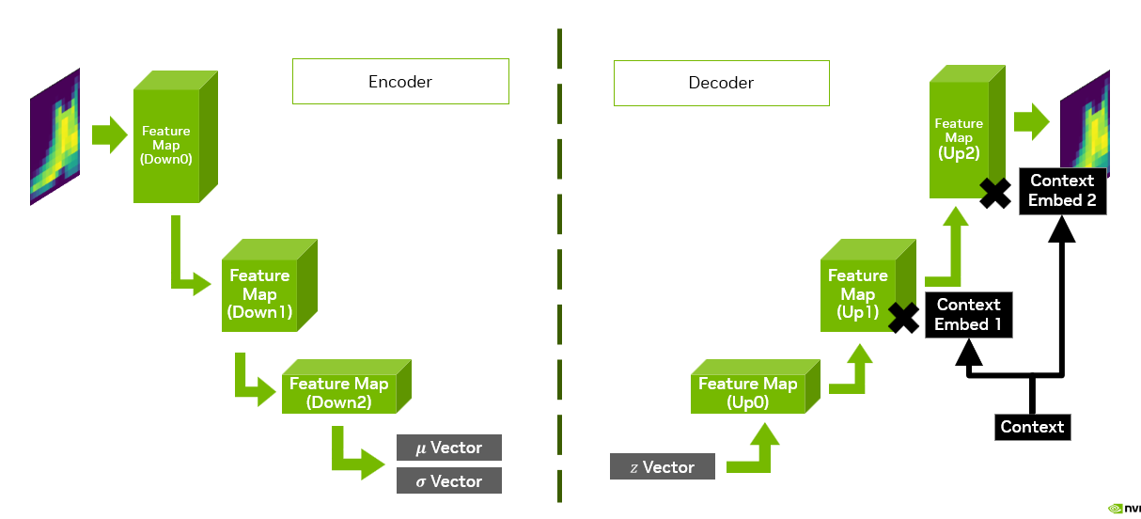
變分自編碼器(Variational Autoencoder)
Notes:
在自編碼器(Autoencoder)發明不久後出現了變分自編碼器(Variational Autoencoder)，我們可以將其用作圖像的生成式人工智慧(Generative AI)。我們可以在圖像上訓練自編碼器(Autoencoder)，以便使用解碼器(Decoder)生成圖像。

Slide 30
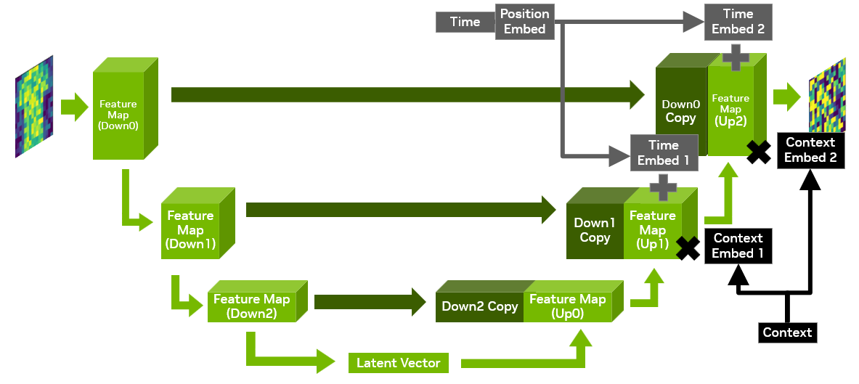
擴散模型(Diffusion Models)
Notes:
與變分自編碼器(Variational Autoencoder)類似，但更複雜的是擴散模型(Diffusion Models)。擴散模型(Diffusion Models)的工作原理是取一個有噪訊的圖像，然後慢慢地一次減去少量噪訊，直到形成圖像。這相當於神經網路版的墨漬測驗。
擴散模型(Diffusion Models)是許多著名圖像生成工具的基礎，如 Adobe Firefly、Stable Diffusion 和 DALL E。

Slide 31
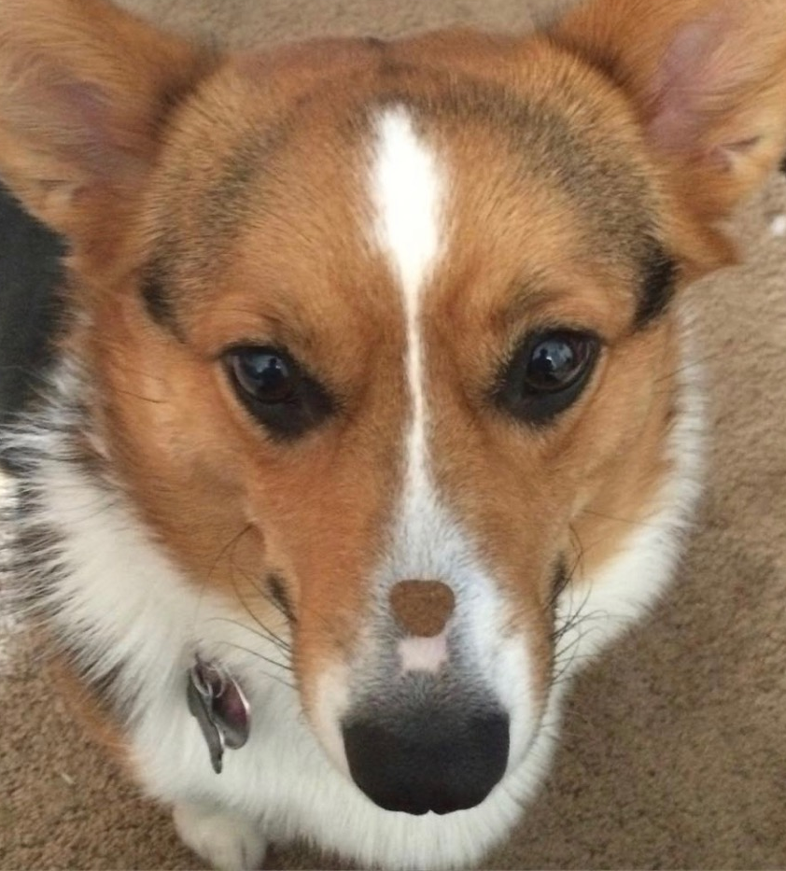


強化學習(Reinforcement Learning)
代理人(Agent)
環境(Environment)
Notes:
我們要討論的最後一種架構是強化學習。嚴格來說，它與其說是一種架構，不如說是一種運用我們今天學到的機器學習模型的巧妙方法。強化學習源自心理學中的延遲獎勵概念：我們可以暫時放棄當前的獎勵，以換取日後更好的獎勵。
在左邊，我放了一張我姐姐的柯基犬努力不去吃放在牠鼻子上的零食的照片。如果你家裡有寵物，你可能會發現要教會牠們需要一點時間延遲的概念特別困難。而人類在這方面卻出奇地擅長。
在強化學習中，有兩個系統在運作：一個是代理人(Agent)，也就是試圖學習技能的智能體(Intelligence)；另一個是代理人需要反應的環境(Environment)。從事強化學習工作的人既是資料科學家，也是遊戲設計師。我們的神經網路存在於代理人中，它會根據環境的資訊預測最佳的行動。環境會因代理人的行為而改變，這就是遊戲設計師的工作所在。設計一個能反映真實世界條件的環境是相當棘手的。
代理人中的神經網路只是我們需要建立的一部分。我們還需要給予它記憶力，使其能從過去的行動中學習，以及好奇心，使其願意為了學習而嘗試新事物。
還記得在課程一開始我們談到人類如何學習與人工智慧如何學習的區別嗎？這種洞察很大程度上來自強化學習。這個領域以在機器人學和金融領域的應用而聞名，但它也是一個很好的主題，可以讓我們更好地理解人類如何學習。學習新技能需要時間和耐心，那些稍微勇敢一點、願意為了學習而犯錯的人會更容易掌握一個主題。強化學習表明，我們的失敗和成功一樣都是強大的教學工具。所以，真誠地恭喜你今天完成了課程。如果對你來說很容易，那太好了！但如果很困難，那也沒關係。通過接受挑戰，你就有更大的學習機會。

Slide 32
下一步
Notes:
下一個實練習(Lab)是最後一個，所以如果你有興趣，我們想分享如何設定與我們在課堂上使用的相同的程式碼環境，以便你可以將其用於自己的專案。

Slide 33
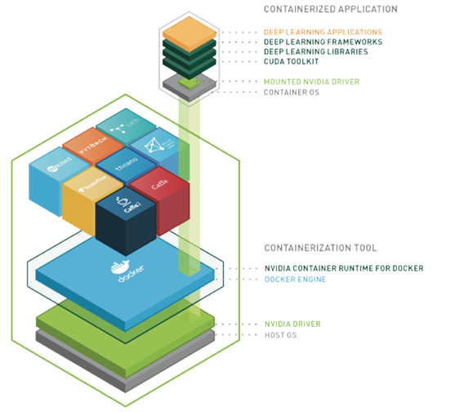
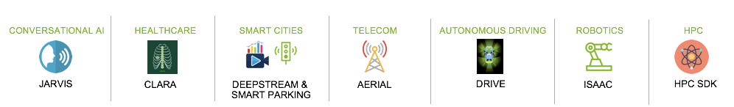
使用NGC容器(Containers)實現可攜性(PORTABILITY )
NGC Deep Learning Containers
廣泛性
支援多樣化的工作負載和特定行業使用案例
優化的
深度學習(DL)容器每月更新
包含最新功能和卓越效能
安全可靠
掃描漏洞和加密
在工作站、伺服器和雲端實例上測試
可擴展
支援多GPU和多節點(multi-node)系統
為企業和高效能運算(HPC)設計
支援Docker、Singularity和其他執行環境
隨處運行
裸機、虛擬機、Kubernetes
x86, ARM, POWER
各種雲端環境、本地(on-prem)、混合(hybrid)、邊緣運算(edge)
Riva
Learn more about NGC Containers
Notes:
Docker是一個用於打包(packaging)軟體以在其他機器上使用的有用工具。這些軟體包稱為容器(Containers)。它們與虛擬機非常相似，但不同之處在於它們使用主機的作業系統和硬體，而不是使用模擬的硬體。
NGC是一個線上平台，提供容器和其他AI資源，可免費下載。

Slide 34
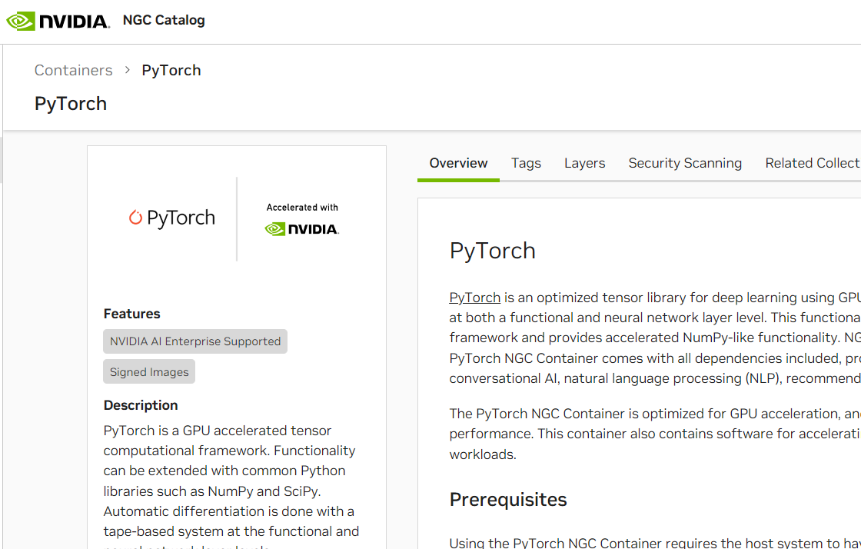
本課程的後續步驟
Step 1
註冊NGC帳號
https://docs.nvidia.com/dgx/ngc-registry-for-dgx-user-guide/index.html
Step 2
使用 NGC Catalog
https://catalog.ngc.nvidia.com/orgs/nvidia/containers/pytorch
Step 3
下載及運行容器(container)
Visit localhost:8888 to check out a JupyterLab environment
Notes:
如果你知道如何使用Docker，並且有一台支援CUDA 10.0、10.1或10.2的機器，你可以輕鬆地重現本課程的環境。我們不會詳細介紹Docker的設置，因為每個人的機器都不同。一旦Docker設置完成，使用起來就很簡單。"docker run"將運行容器(container)，可以通過命令行和瀏覽器（如果它有開放的端口）訪問容器的內容。
對於DLI，我們在Docker容器中準備了課程的後續材料。它創建了一個與我們在課堂上使用的相同的JupyterLab環境，因此你可以在自己的機器上本地設置。有關如何啟動和運行此容器的更詳細說明，請查看上面提供的連結。

Slide 35
課程感想
Notes:
在我們結束課程之前，讓我們做一個快速的思考實驗，以更好地了解人工智慧。

Slide 36
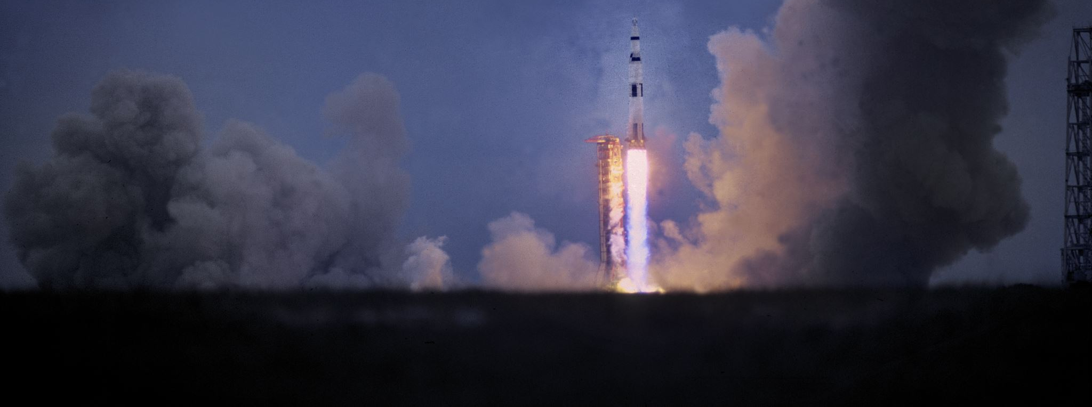
複製火箭科學
Notes:
假設有一個人被鎖在一個房間裡，人們會從門縫下塞入與火箭科學相關的方程式。房間裡的人對火箭科學一無所知，但他們有一份指令清單，根據塞給他們的紙上的符號來執行。被鎖的人按照指示操作，並將解答寫在紙上塞回門縫。被鎖的人就像一台電腦，按照一系列指令執行並輸出結果，而門外的人毫不知情，認為被鎖的人是一位火箭科學家。
我想問你的是，模仿在哪裡結束，理解又從何開始？當人類最初學習數學時，是通過複製來完成的，比如記住乘法表。我們可以整天討論這條界線在哪裡，但重點是：
AI領域最大的突破來自於那些不僅理解電腦，還能用數學表達人類思維方式的人。試著用電腦能理解的方式定義“理解”，這樣你就能幫助它從僅僅是模仿發展出理解能力。
https://plato.stanford.edu/entries/chinese-room/

Slide 37
讓我們開始吧！
Notes:
就這樣了。感謝你的參與。 好了，接下來是最後一個實作練習(Lab)！祝你好運！

